Slide 1

* TEAM : PSYC
* NAME : 정선주
MAIN PART
: 고객센터 게시판 등

Slide 2

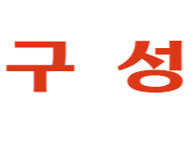
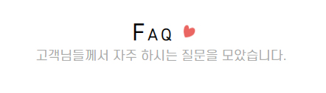
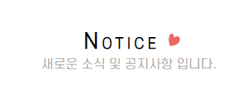
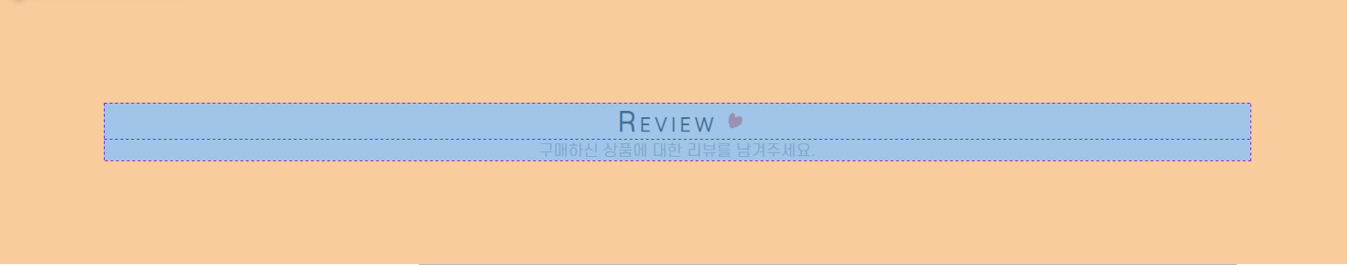
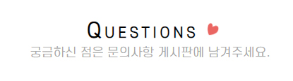
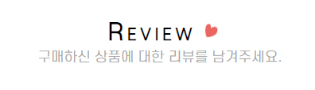
Title: 게시판 | 작성자: 정선주
FLEX를 이용한 여백의 미 사용
CSS를 이용한 애니메이션 효과(@keyframes)

Slide 3

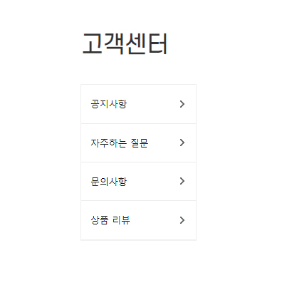
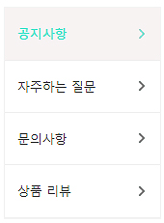
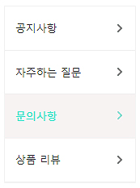
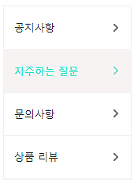
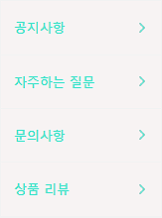
Title: 게시판 | 작성자: 정선주
< LEFT 항목 >
Image Sprites 기법 사용
(이미지 좌표에 맞게 위치 조정)
IMAGE 파일
transition 효과를 주어 hover시 부드럽게 표현

Slide 4

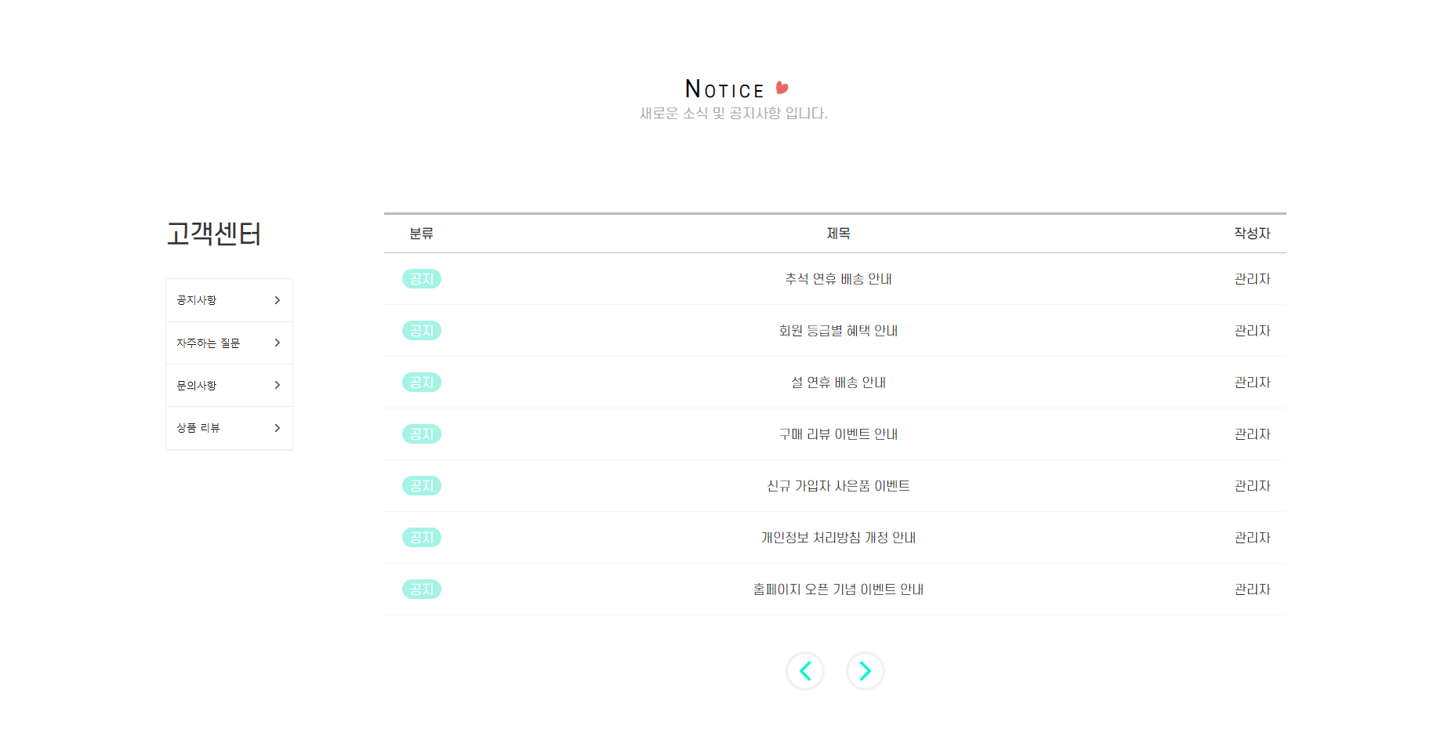
Title: 게시판 | 작성자: 정선주
조회수,
작성 날짜 및 시간,
세부내용에서
파일첨부 기능 등 추가
글 클릭하면 내용 표시
실질적 버튼
역할 구현

Slide 5


Title: 게시판 | 작성자: 정선주
* 게시판 여러개
= Header, Footer,
배너 등의
수정 때마다 함께한다.
* 링크 페이지도
언제나 함께 ………

